Slide 1
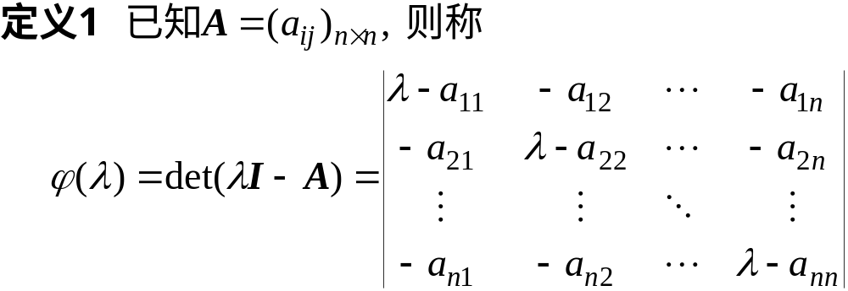
第8章 矩阵特征值问题计算
§1 引 言
物理、力学和工程技术中很多问题在数学上都归结为求矩阵的特征值问题。例如，振动问题(大型桥梁或建筑物的振动、机械的振动、电磁震荡等)，物理学中的某些临界值的确定。它们都归结为下述数学问题。

Slide 2
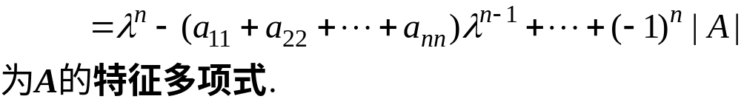
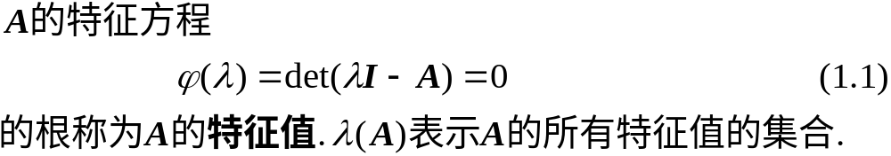
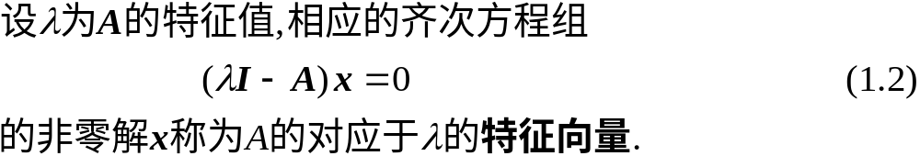

Slide 3

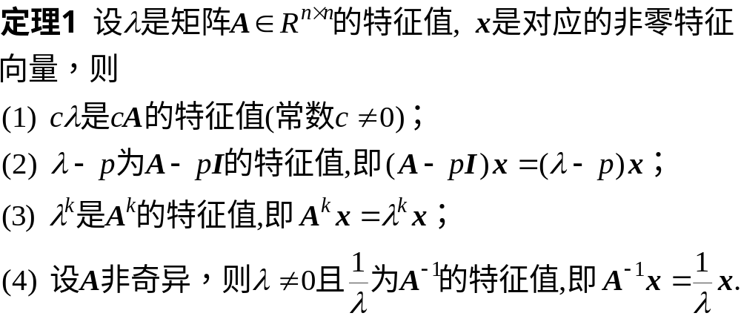

Slide 4
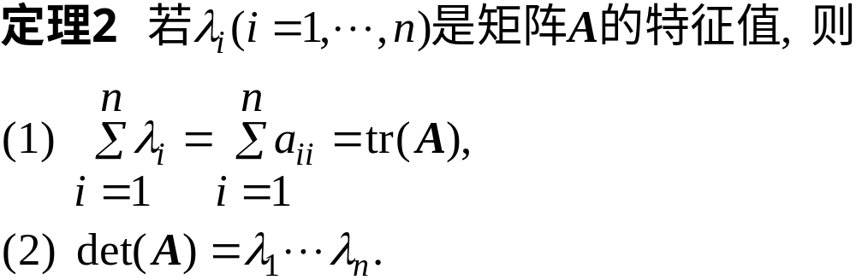
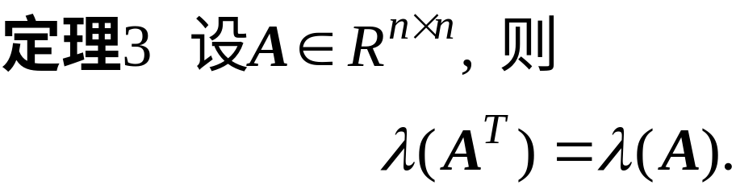

Slide 5
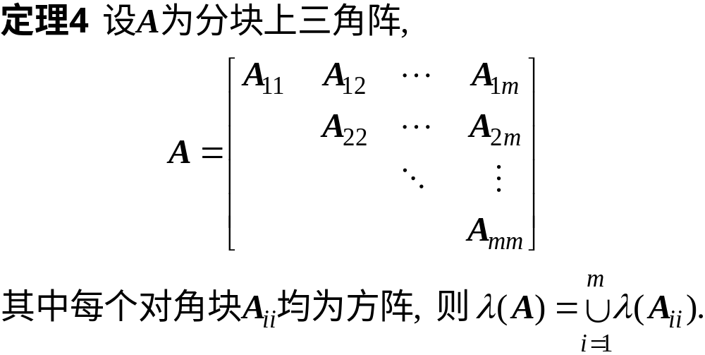
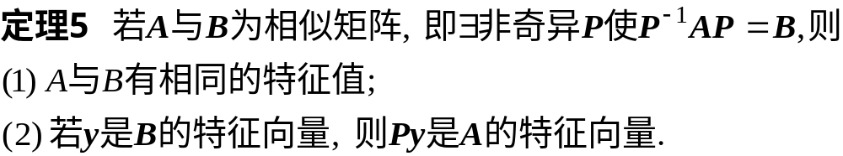

Slide 6
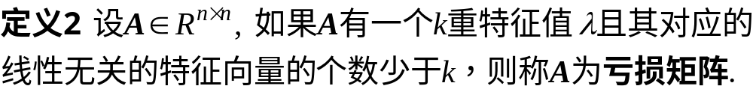
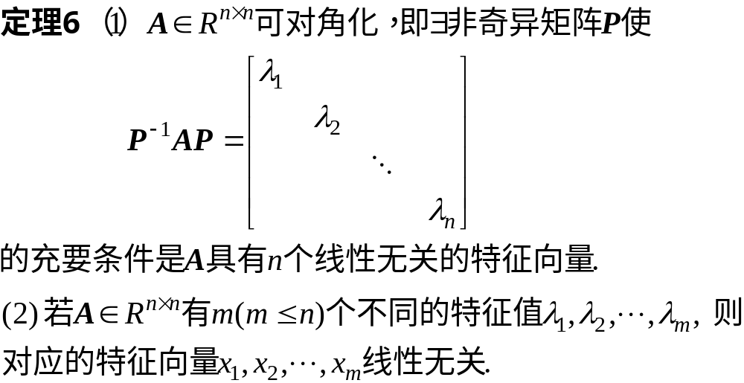

Slide 7
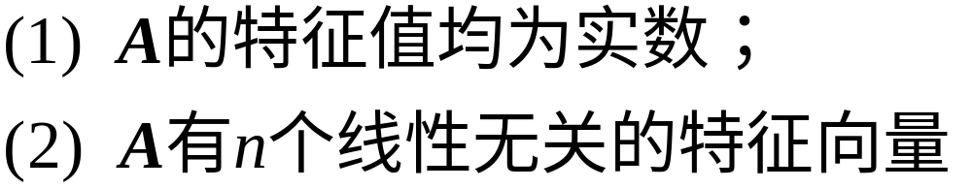
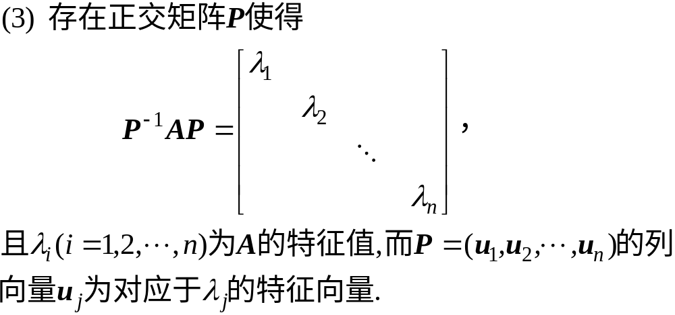

Slide 8
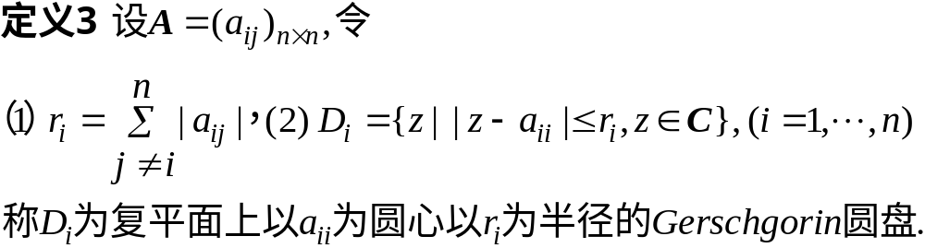
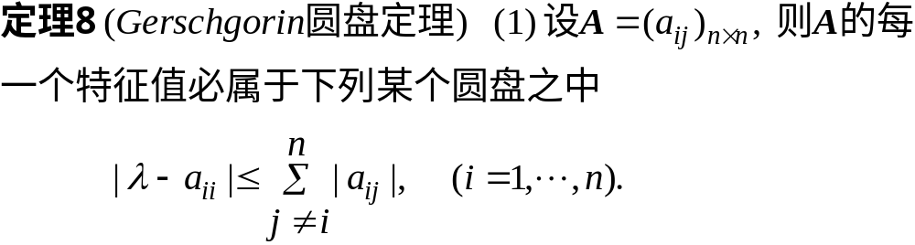
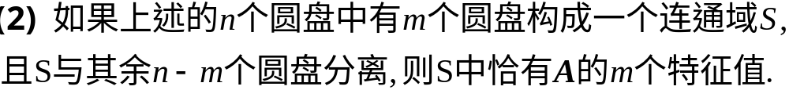

Slide 9
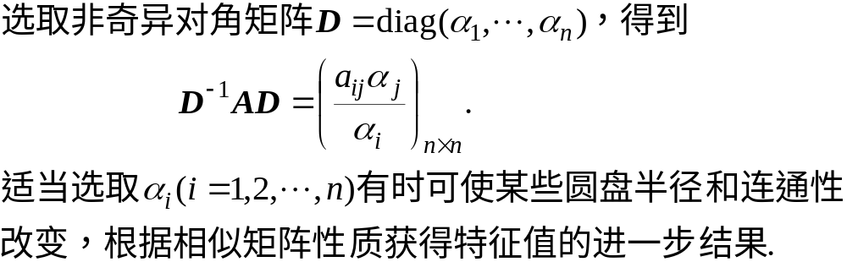

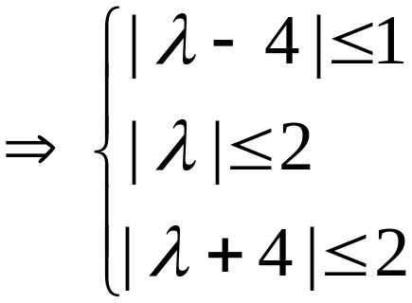
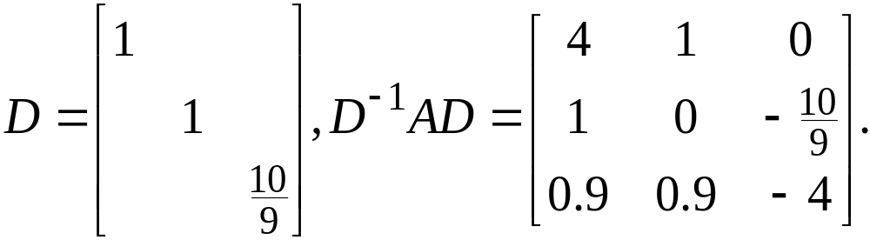
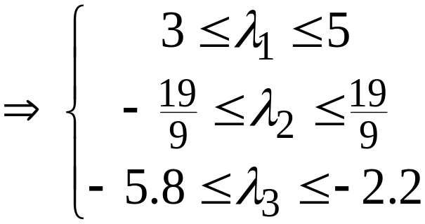

Slide 10
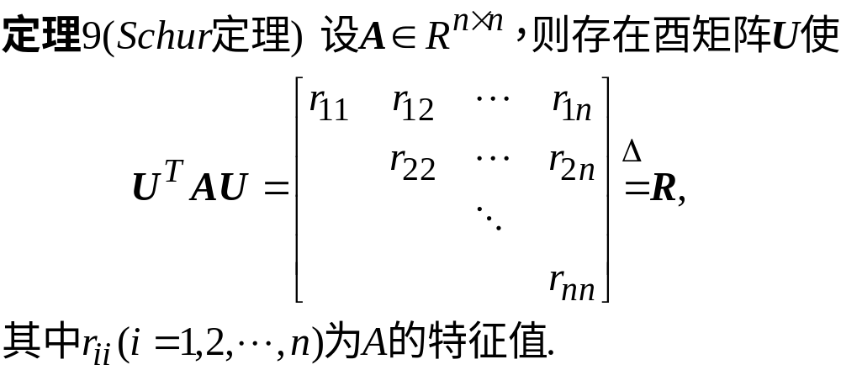
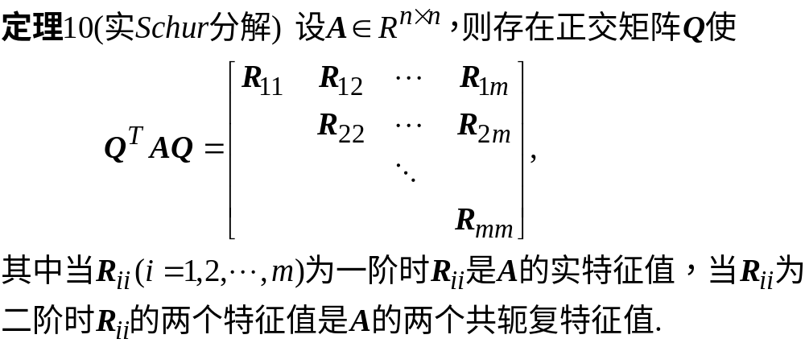

Slide 11
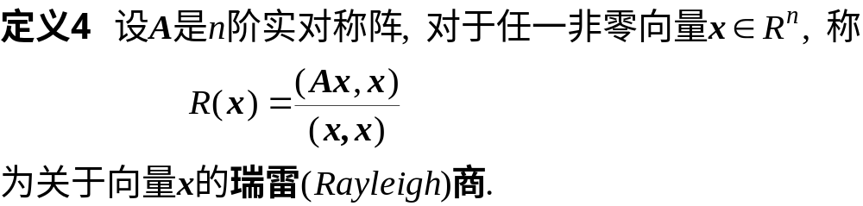
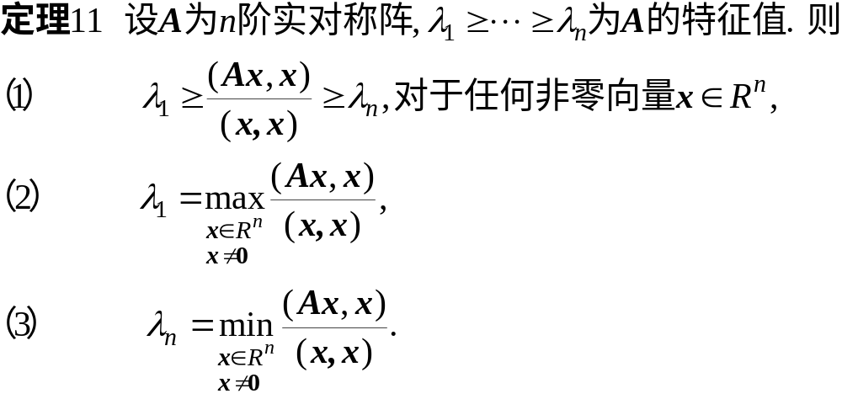

Slide 12
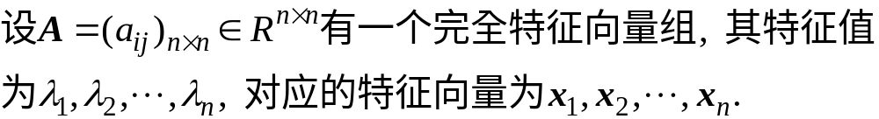
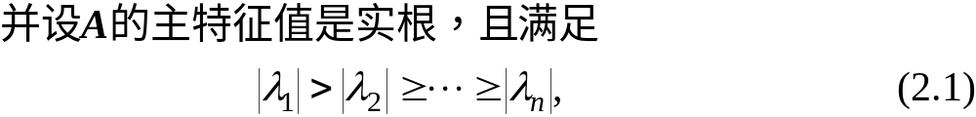
§2 幂法及反幂法
一、幂法
幂法是一种求实矩阵A的按模最大的特征值λ₁及其对应的特征向量x₁的方法。特别适合于大型稀疏矩阵。

Slide 13
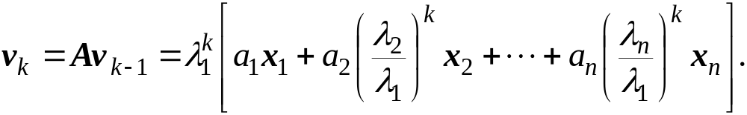
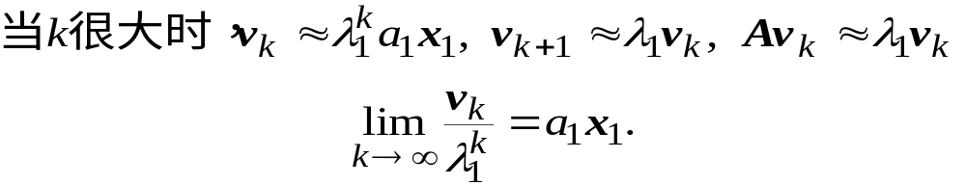
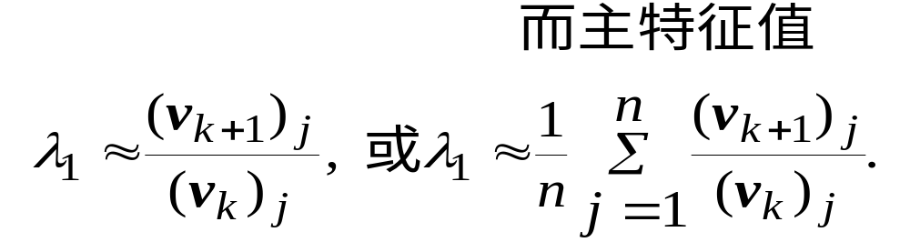


Slide 14
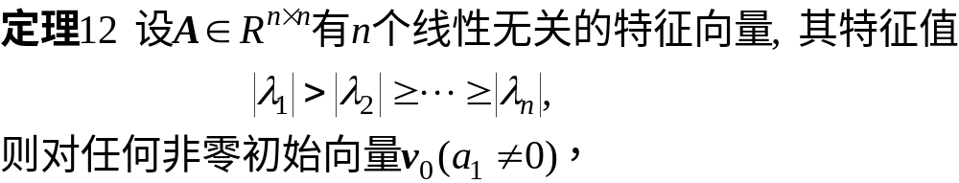
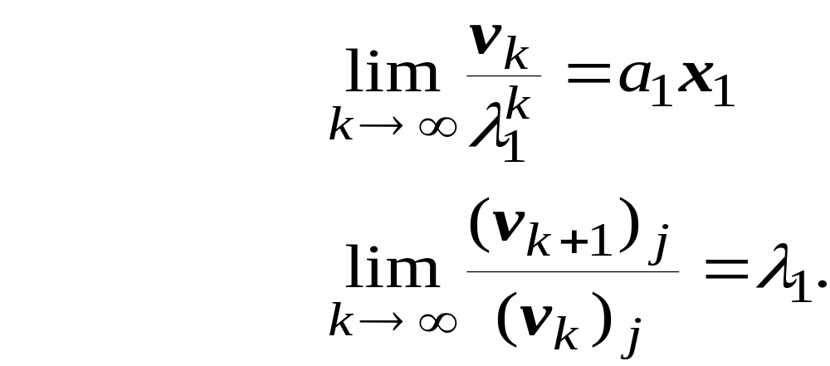
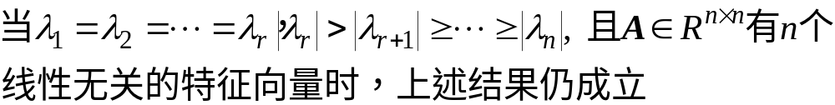
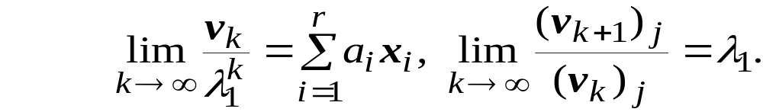

Slide 15

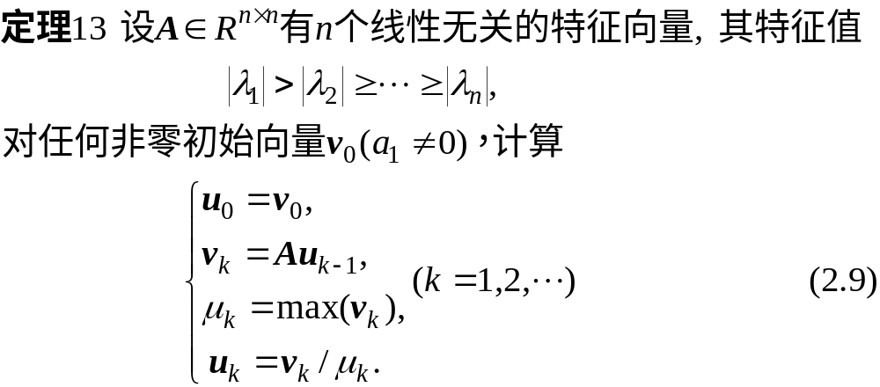
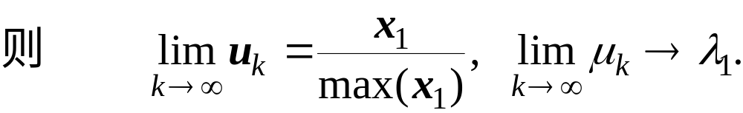

Slide 16
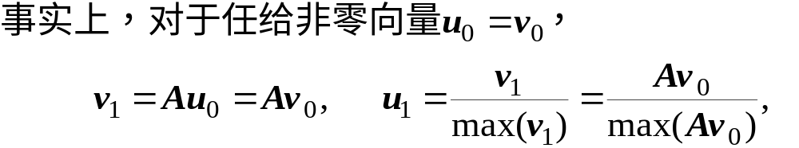
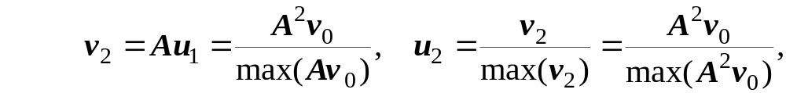
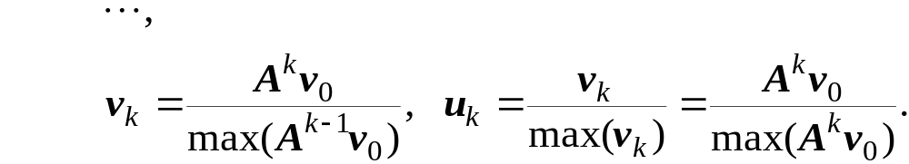

Slide 17
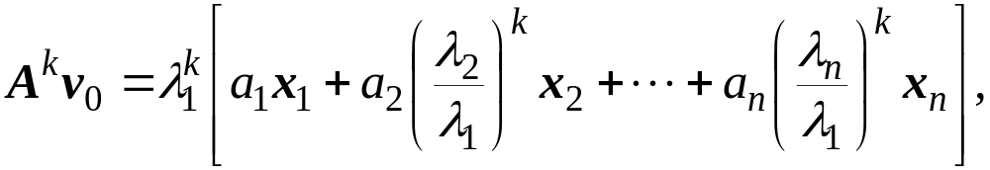
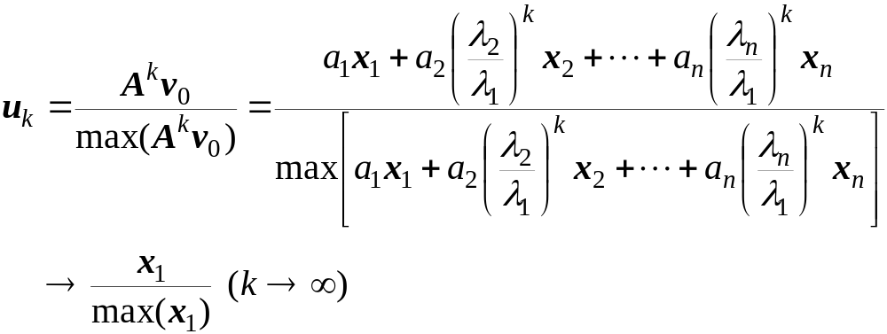

Slide 18
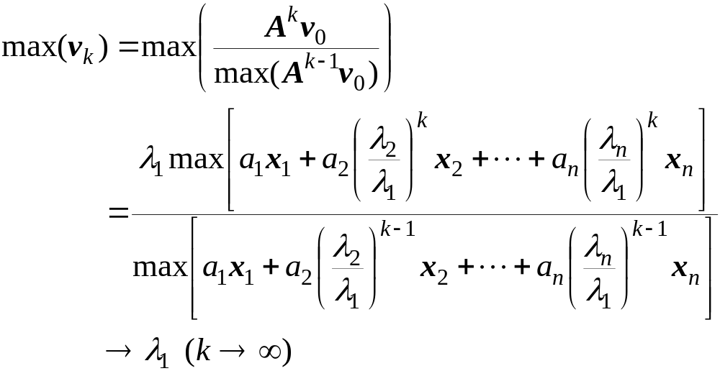


Slide 19
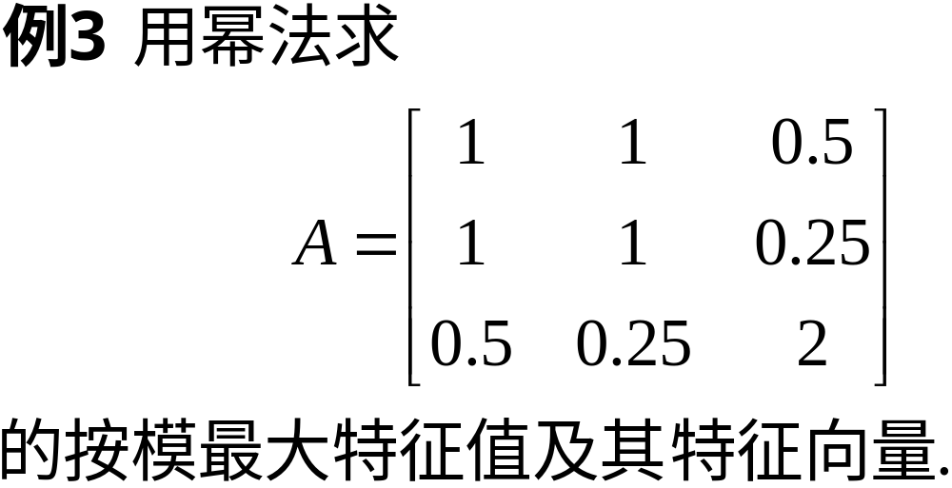
A=[1 1 0.5;1 1 .25;.5 .25 2]
u=[1,1,1]'
v=A*u,v1=max(v),u=v/v1

Slide 20


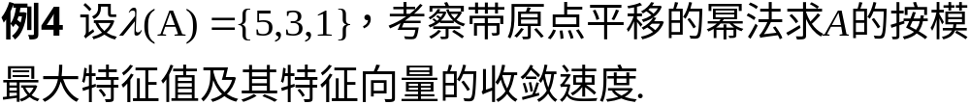
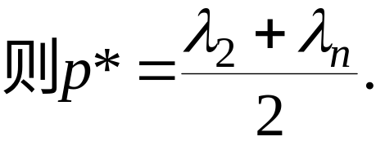

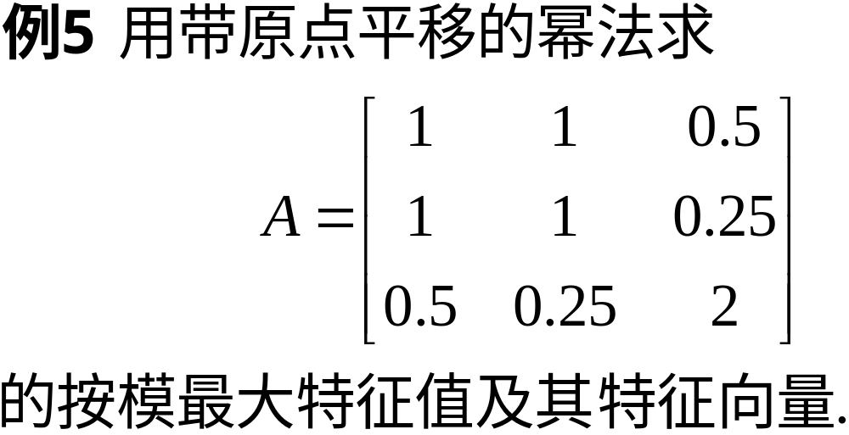

二、加速方法

Slide 21

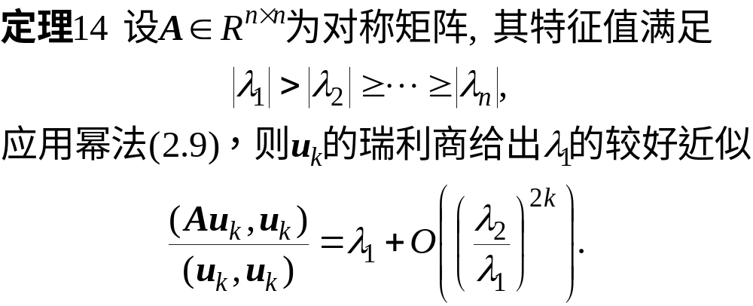
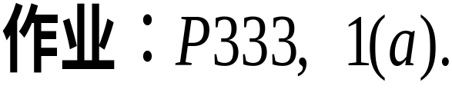

Slide 22
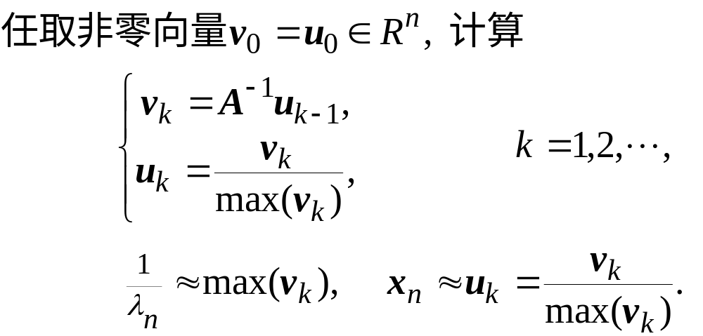
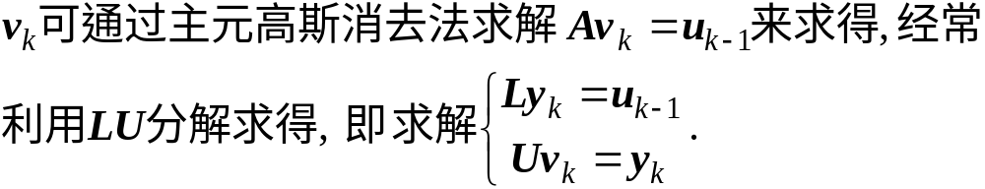
三、反幂法
反幂法可求非奇异实矩阵的按模最小特征值及特征向量。

Slide 23
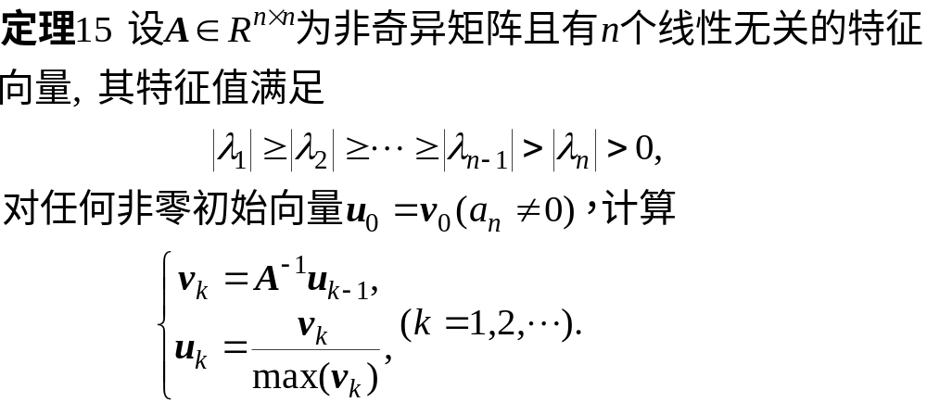


Slide 24




Slide 25





Slide 26




Slide 27



反幂法计算公式:
format long;A=[2 1 0;1 3 1;0 1 4],p=1.2679,B=A-p*eye(3);
[L U P]=lu(B);L,U,P,v=U\[1 1 1]', mu=max(v);u=v/mu,
v=U\(L\(P*u)), mu=max(v);u=v/mu,lamda=p+1/mu

Slide 28




§3 Householder方法
一、引言
本节讨论两个问题:

Slide 29






Slide 30




Slide 31




Slide 32




Slide 33





Slide 34



Slide 35



Slide 36




Slide 37



Slide 38



Slide 39



Slide 40
§4 QR方法
Rutishauser(1958)利用矩阵的三角分解提出计算矩阵特征值的LR算法，Francis(1961,1962)利用矩阵的QR分解建立计算矩阵特征值的QR方法.
QR方法是一种变换方法，是计算一般(中小型)矩阵全部特征值问题的最有效方法之一.
目前QR方法主要用来计算：
（1）上海森伯格阵全部特征值问题；
（2）对称三对角阵全部特征值问题.
下面先介绍求非奇异矩阵的全部特征值的基本QR方法，
再讨论上海森伯格阵和对称三对角阵的全部特征值问题.

Slide 41







一、基本QR方法

Slide 42




Slide 43



Slide 44



[Q R]=qr(A),A=R*Q,

Slide 45


二*、带原点位移的QR方法
三*、用单步QR方法计算上海森伯格阵特征值

Slide 46


四*、双步QR方法(隐式QR方法,略)

